Slide 1

MÔ HÌNH CỬA HÀNG SỬA CHỮA MÁY TÍNH KẾT HỢP QUÁN CÀ PHÊ
BÁO CÁO MÔN HỌC ĐỔI MỚI KHỞI NGHIỆP VÀ SÁNG TẠO
ĐỀ TÀI
NHÓM 3
GVHD: THS. BÙI THANH KHIẾT

Slide 2

THÀNH VIÊN
Nguyễn Anh Hào (Trưởng nhóm)
Trần Minh Hiếu
Lê Thành Đạt
Đỗ Mỹ Hạnh
Nguyễn Hoàng Duy Khang

Slide 3
NỘI DUNG
Vấn đề
Nội dung dự án
Mục tiêu dự án
Phân công
Khảo sát
Storyboard
Business Model Canvas
Tổng kết

Slide 4
VẤN ĐỀ
Người dùng có máy tính bị hỏng
Việc sửa chữa mất thời gian chờ đợi
Cần làm gì đó để giết thời gian

Slide 5
NỘI DUNG
Xây dựng cửa hàng sửa chữa máy tính kết hợp quán cà phê, giúp khách hàng sửa chữa máy tính một cách nhanh chóng đồng thời tận dụng thời gian chờ để thưởng thức cà phê hoặc làm việc tại không gian của quán cà phê (nếu có nhu cầu).
Cửa hàng sẽ tạo điều kiện cho khách hàng có thể quan sát quá trình sửa chữa, giúp khách hàng cảm thấy yên tâm hơn.
Quán cà phê tạo một không gian thoải mái phù hợp cho học tập và làm việc hoặc họp nhóm, đồng thời khách hàng sửa chữa máy tính cũng có thể ngồi chờ ở quán (nếu có nhu cầu).

Slide 6
MỤC TIÊU
Trong những năm đầu, cửa hàng tập trung vào quảng bá thương hiệu, thu hút khách hàng, xây dựng lòng tin ở phía khách hàng bằng chất lượng dịch vụ của cửa hàng.
Những năm tiếp theo, sau khi có chỗ đứng nhất định trong lòng khách hàng, cửa hàng sẽ tập trung nâng cao chất lượng dịch vụ nhằm thu hút them nhiều khách hàng để thu hồi lại vốn và mở rộng quy mô kinh doanh.

Slide 7
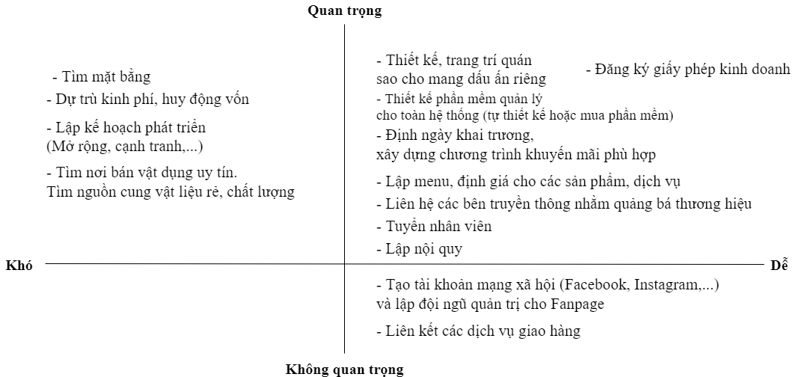
PHÂN CÔNG CÔNG VIỆC

Slide 8
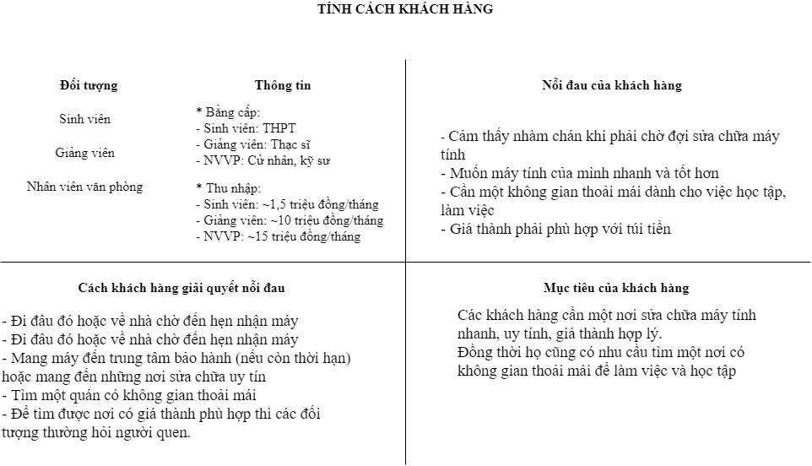
KHẢO SÁT

Slide 9
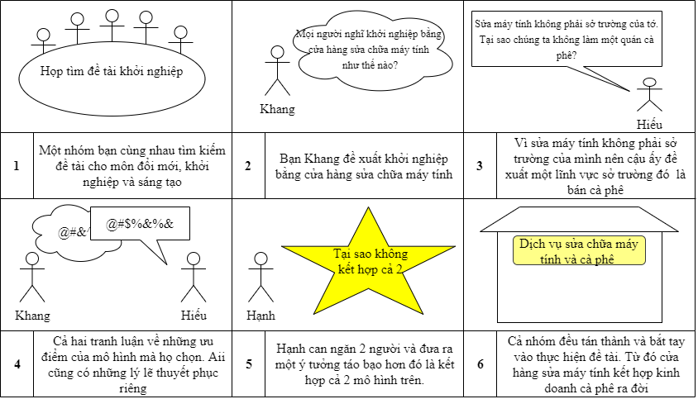
STORYBOARD

Slide 10
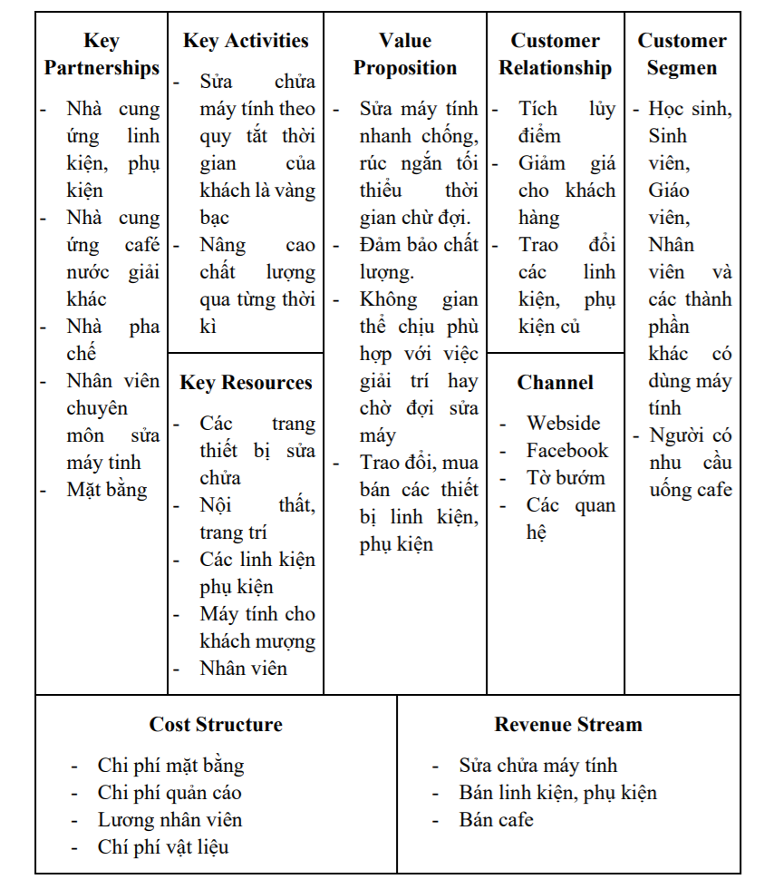
BUSINESS MODEL CANVAS

Slide 11
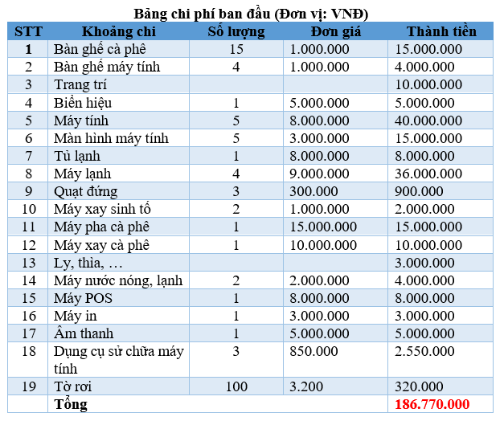
CƠ CẤU CHI PHÍ

Slide 12
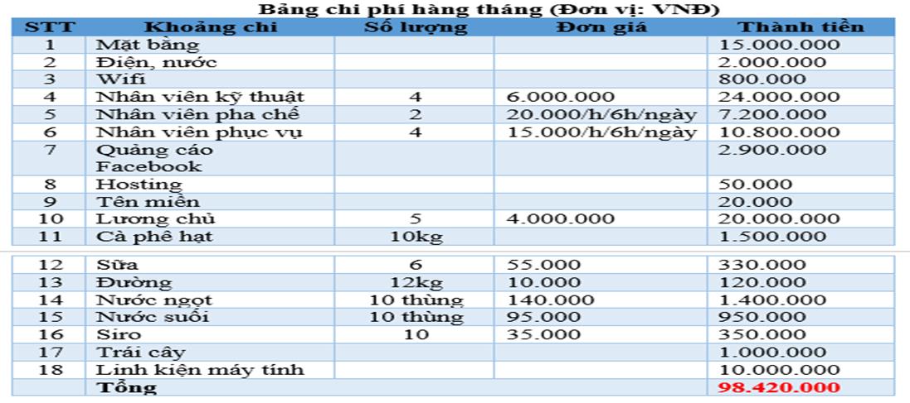
CƠ CẤU CHI PHÍ

Slide 13
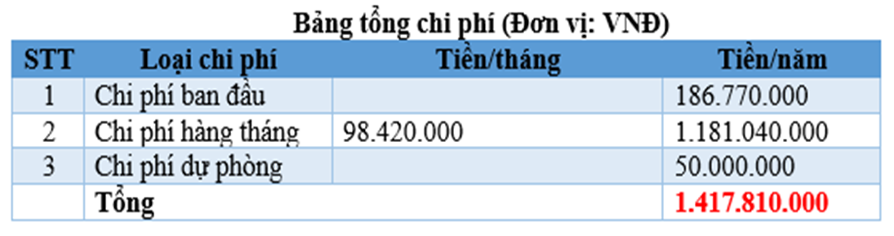
CƠ CẤU CHI PHÍ
Chi phí dự phòng trường hợp khẩn cấp: 100.000.000 đồng

Slide 14
VAY VỐN NGÂN HÀNG
Vốn tự có: 500.000.000 đồng
Cần vay: 1.417.810.000 đồng
Vay vốn ngân hàng BIDV với lãi suất 6.5% 1 năm.
Lãi suất = 59.657.650 đồng

Slide 15
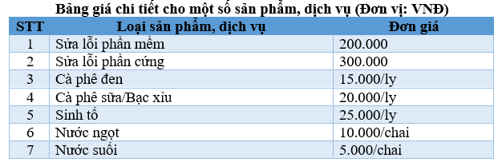
DÒNG DOANH THU

Slide 16
DÒNG DOANH THU
CÁC DỊCH VỤ ĐƯỢC GIẢM GIÁ
Giảm giá dịch vụ sửa máy tính:
- Khách hàng mới: Giảm 5% (năm đầu)
- Khách hàng thân thiết: Giảm 5%
Giảm giá cửa hàng cà phê:
- Giảm 10% trên tổng hoá đơn trong tháng khai trương

Slide 17
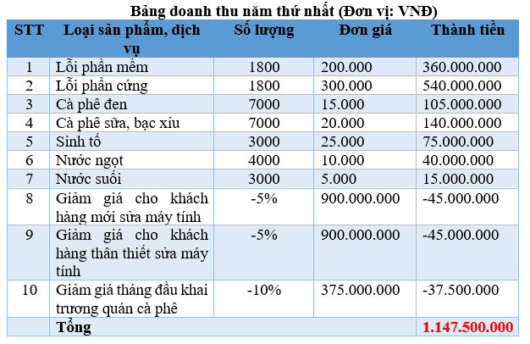
DÒNG DOANH THU

Slide 18
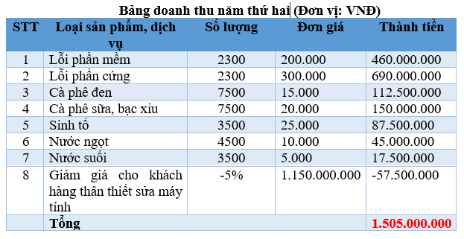
DÒNG DOANH THU

Slide 19
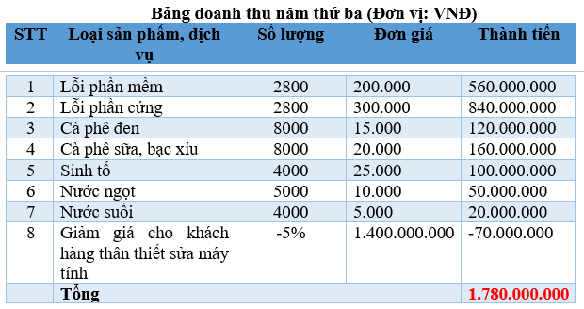
DÒNG DOANH THU

Slide 20
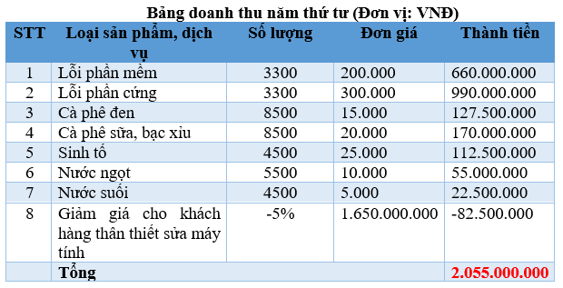
DÒNG DOANH THU

Slide 21
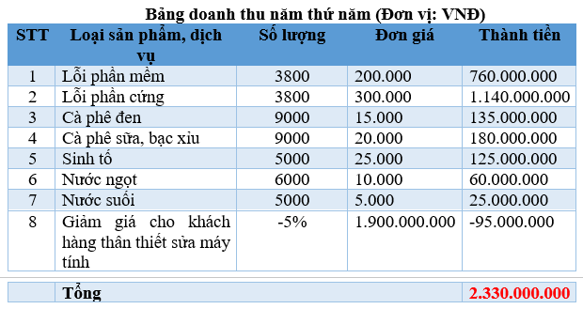
DÒNG DOANH THU

Slide 22
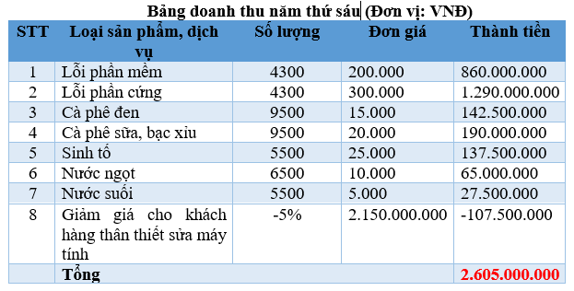
DÒNG DOANH THU

Slide 23
KẾT LUẬN
- Chi phí: 1.953.810.000 đồng
- Vốn: + Tự có: 500.000.000 đồng
+ Vay ngân hàng: 917.810.000 đồng (với lãi xuất là: 59.657.650 đồng/năm)
- Doanh thu năm thứ nhất: 1.147.500.000 đồng
- Doanh thu năm thứ hai: 1.505.000.000 đồng
- Doanh thu năm thứ ba: 1.780.000.000 đồng
- Doanh thu năm thứ tư: 2.055.000.000 đồng
- Doanh thu năm thứ năm: 2.330.000.000
- Doanh thu năm thứ sáu: 2.605.000.000 đồng
- Sau năm thứ hai cửa hàng có thể thu hồi vốn ban đầu và trả nợ gốc cho ngân hàng nhưng vẫn còn nợ lãi suất. Từ năm thứ ba trở đi có thể trả hết phần lãi suất còn nợ và bắt đầu sinh lợi.

Slide 24
TỔNG KẾT – ĐẠT ĐƯỢC
- Xây dựng được mục tiêu phát triển của đề tài
- Phân công công việc cần làm hợp lý
- Xây dựng được story board
- Xây dựng được business model canvas và tính toán chi phí, doanh thu của đề tài.

Slide 25
TỔNG KẾT – HẠN CHẾ
- Nội dung chi tiết chưa trau chuốt
- Tính toán chi phí, doanh thu còn nhiều bất cập

Slide 26
TỔNG KẾT – HƯỚNG PHÁT TRIỂN
- Tính toán lại chi phí cũng như dự đoán doanh thu
- Tiếp tục phát triển đề tài theo mục tiêu đã đề ra
- Thực hiện những công việc còn dang dở

Slide 27

THANK YOU!

